Slide 1
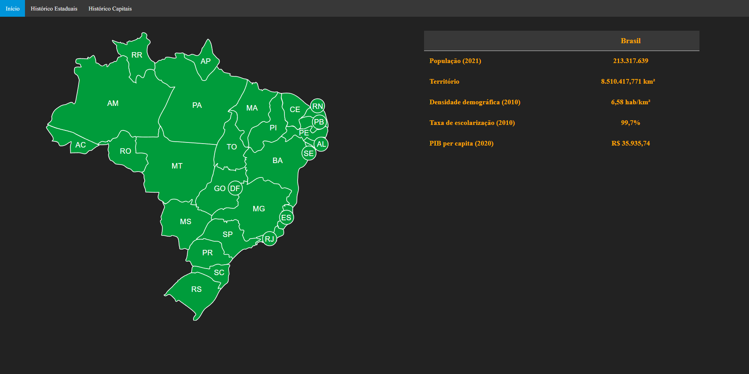
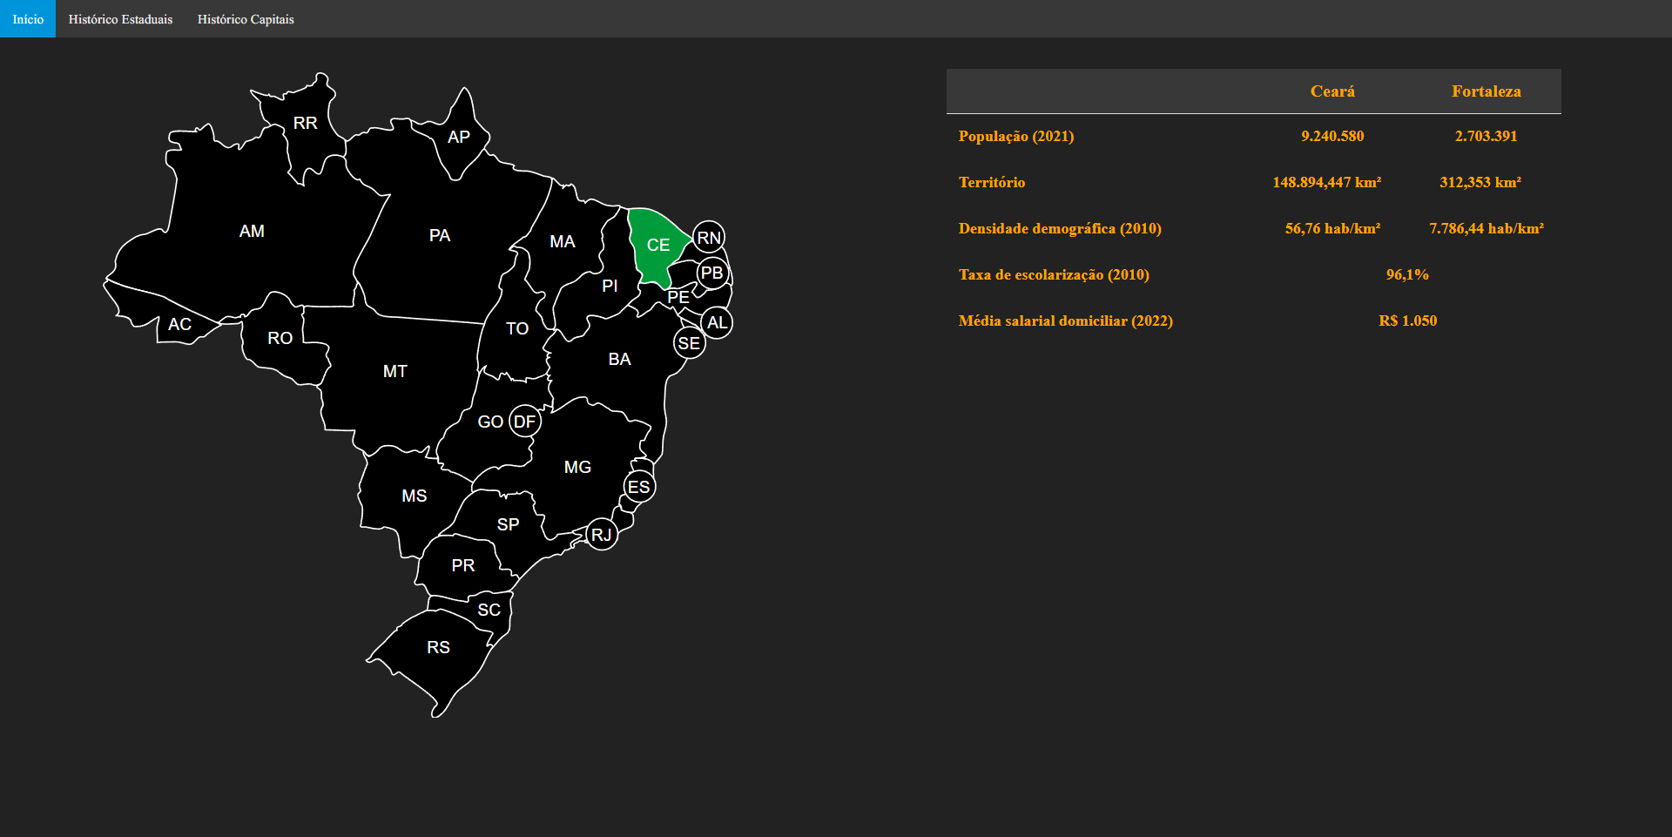
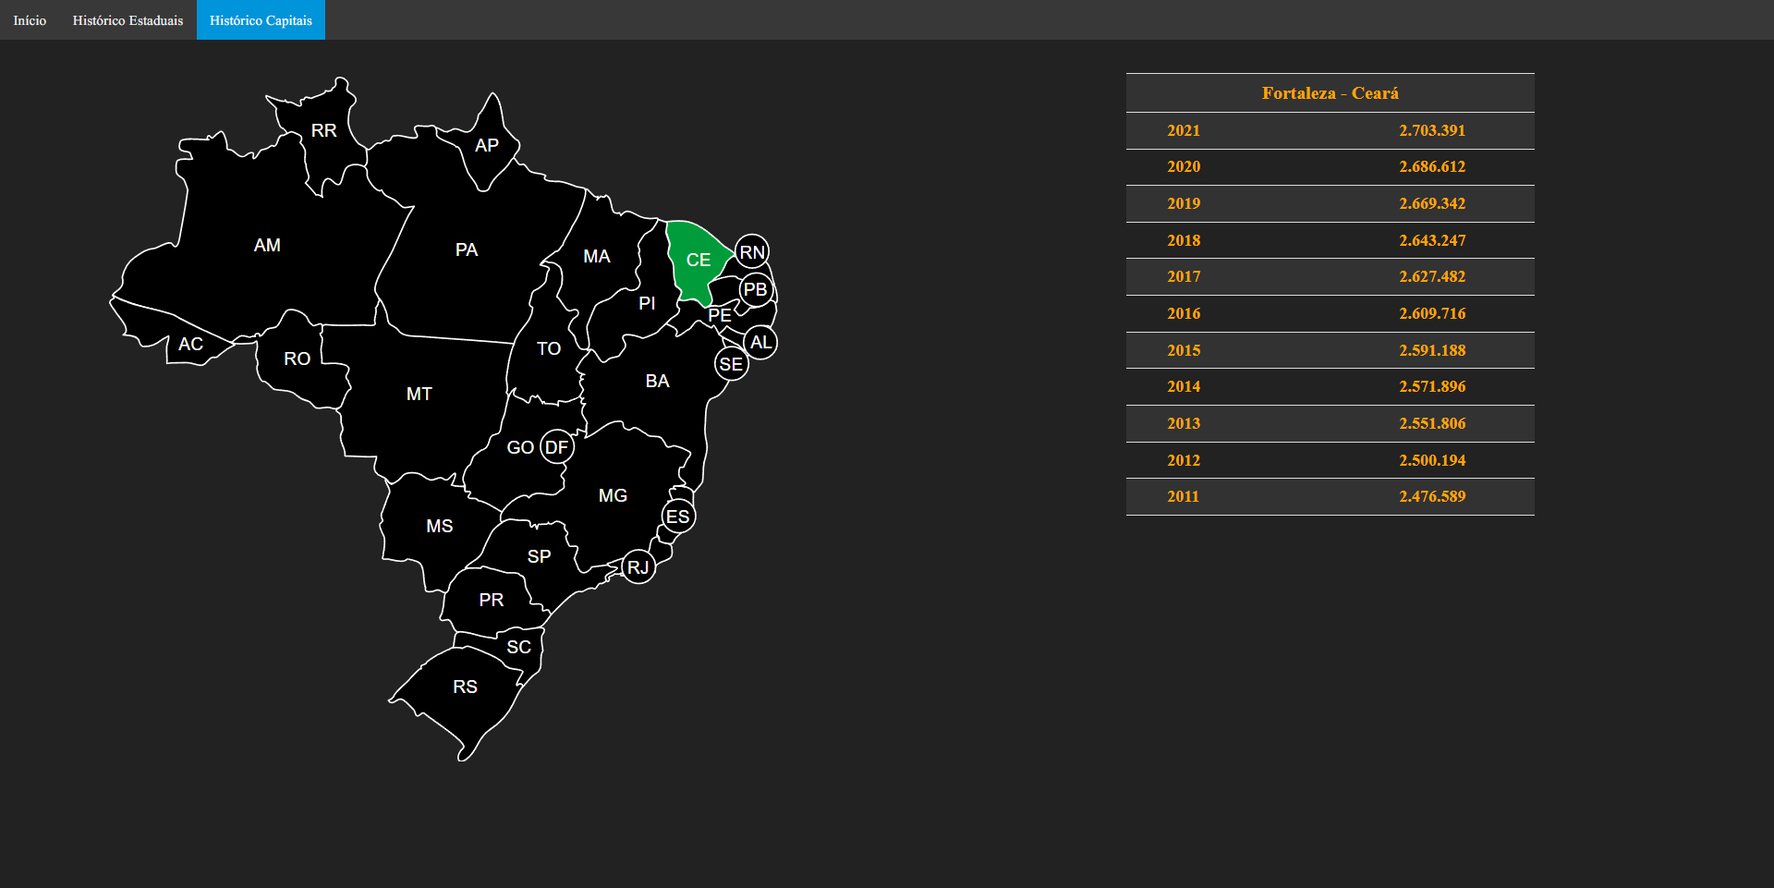


I SIMPÓSIO DE DISCIPLINAS EXTENSIONISTAS DA ESTÁCIO CEARÁ
IBGEANDO: ESTATÍSTICAS POPULACIONAIS DO BRASIL
DISCIPLINA: APLICAÇÕES DE CLOUD, IOT E INDÚSTRIA 4.0 EM PYTHON
ANDERSON SOARES GOMES, VICTOR AURELIO CAMELO MARTINS
RAFAEL TEIXEIRA DE ARAÚJO - ORIENTADOR
CURSO: CIÊNCIAS DA COMPUTAÇÃO
INTRODUÇÃO
RESULTADOS
NESTA SESSÃO, O FUNDAMENTO/JUSTIFICATIVA DO PROJETO DEVERÁ SER APRESENTADO FINALIZANDO COM O OBJETIVO.
O projeto visou uma melhor compreensão sobre os dados, detalhando suas informações populacionais, demográficas e sociais.
O que possibilitou o projeto foi a necessidade de um sistema simples e explicativo que apresentasse de maneira clara e direta informações sobre regiões, estados e cidades para o público em geral.
OBJETIVO: Apresentar por meio de um sistema uma melhor compreensão da demografia da população, analisar a distribuição geográfica da população para expor para o público e gerar um melhor entendimento das informações propostas.
NESTA SESSÃO, DEVERÃO SER APRESENTADO OS RESULTADOS DO PROJETO NA FORMA DE DADOS QUALITATIVOS E/OU QUANTITATIVOS: AÇÕES REALIZADAS, PUBLICO ATENDIDO DADOS QUANTITATIVOS E EVIDENCIAS FOTOGRAFICAS
FIGURA 1 – Estatísticas populacionais do Brasil
METODOLOGIA
NESTA SESSÃO, O PLANO DE TRABALHO DEVERÁ SER APRESENTADO. IDEAL QUE SEJA EM FORMA DE ORGANOGRAMAS (VIDE EXEMPLO).
1º
Selecionar os objetivos específicos para o projeto, determinando quais dados serão coletados, como serão analisados e como serão utilizados.
2º
Realizar um levantamento detalhado dos requisitos do sistema, identificando fontes de dados, indicadores a serem coletados e definindo padrões de qualidade e confiabilidade dos dados.
3º
Desenvolver a infraestrutura tecnológica adequada e forma de implementar mecanismos de coleta de dados. Para assim, os resultados serem compartilhados com as partes interessadas.
FIGURA 2 – Estatísticas populacionais do estado do Ceará
FIGURA 3 – Histórico populacional de Fortaleza
CENTRO UNIVERSITÁRIO ESTÁCIO DO CEARÁ
CAMPUS PARANGABA

